Slide 1
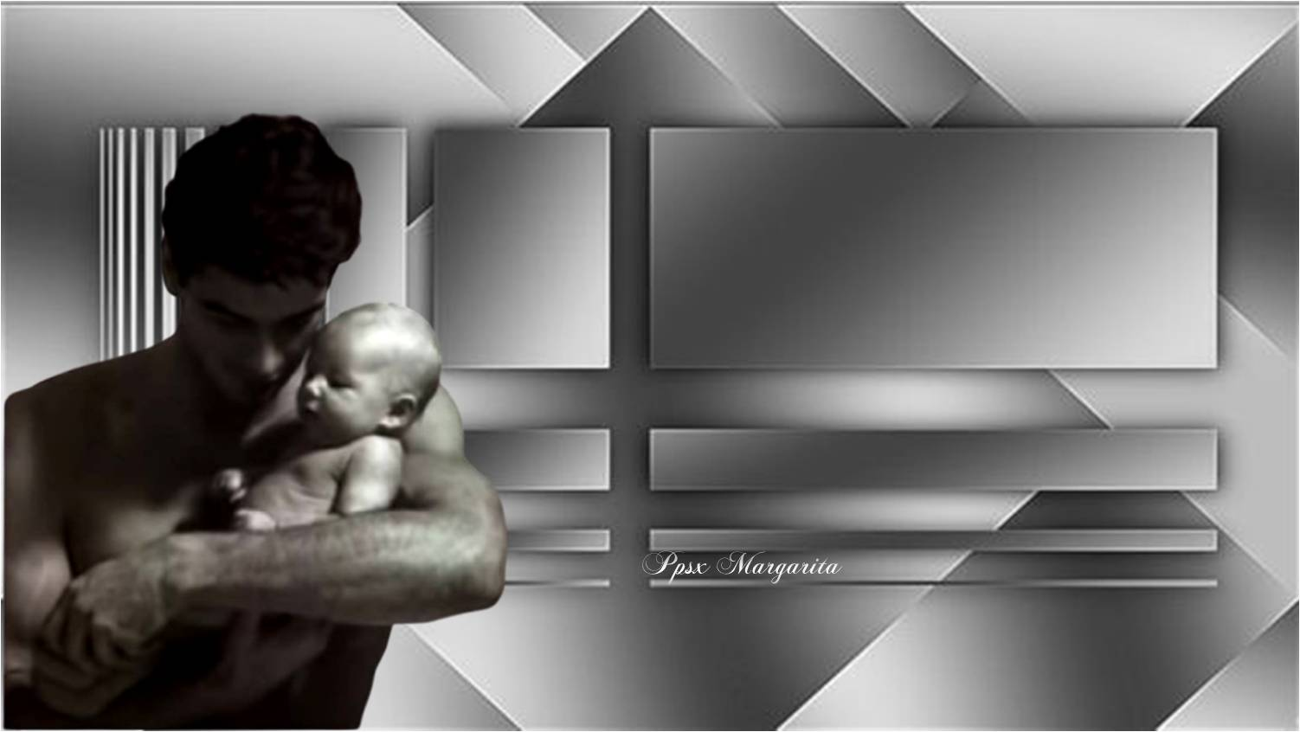

Homenaje a los Padres

Slide 2


Slide 3
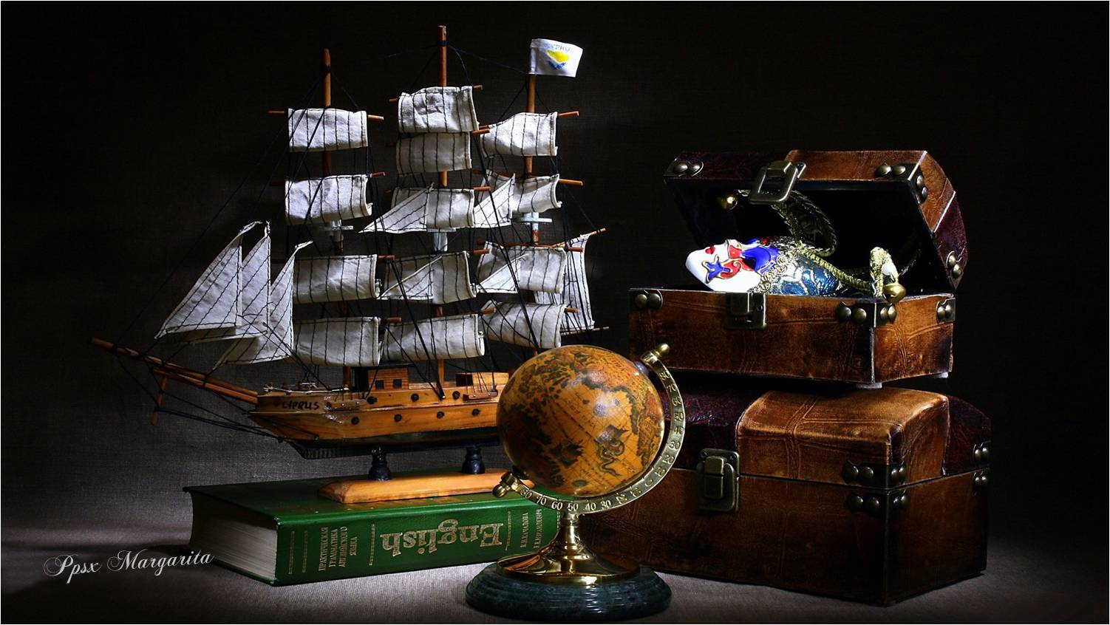

Al padre que sólo existe en nuestro recuerdo e incluso al padre que un día se negó a sí mismo el placer de vernos crecer y nos abandonó en el vientre de una madre soltera.
Al padre que está cerca y al que está lejos.

Slide 4


A ti, padre, que aprisionas contra tu pecho amoroso al hijo amado,
Que luchas contra la vida para llevar diariamente el sustento a la mesa.

Slide 5
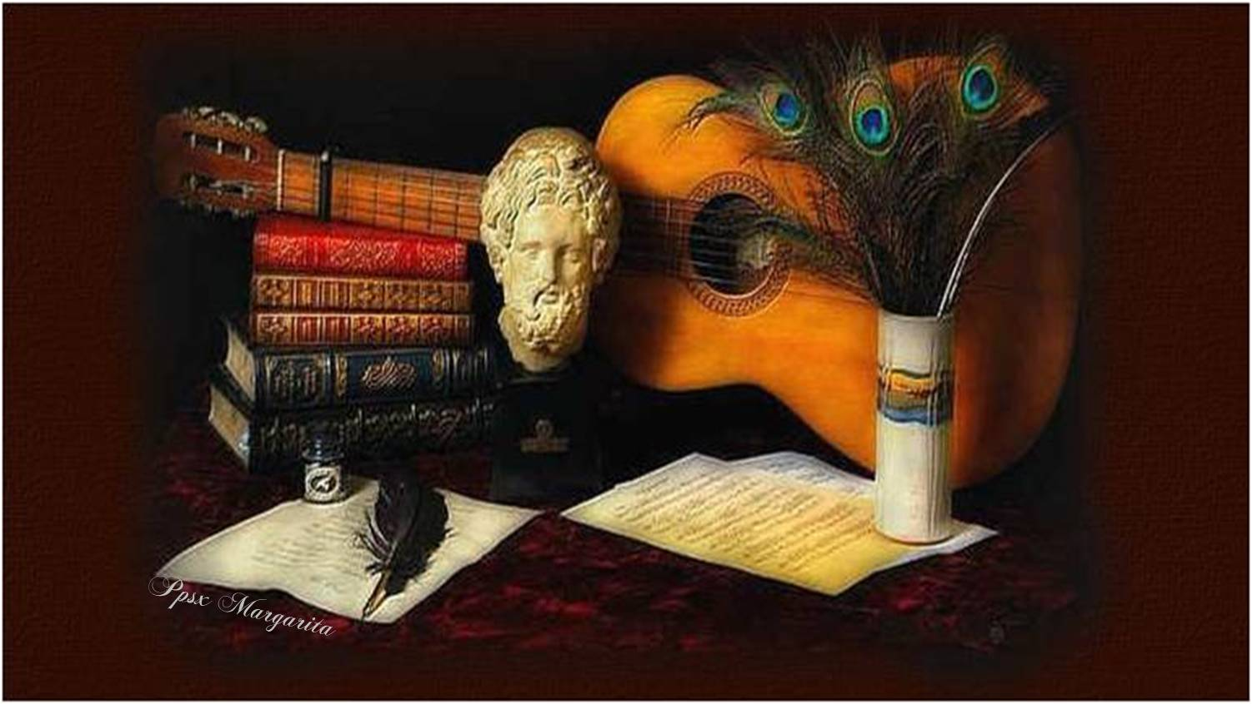
Para ti un canto de amor,
respeto y admiración.

Slide 6
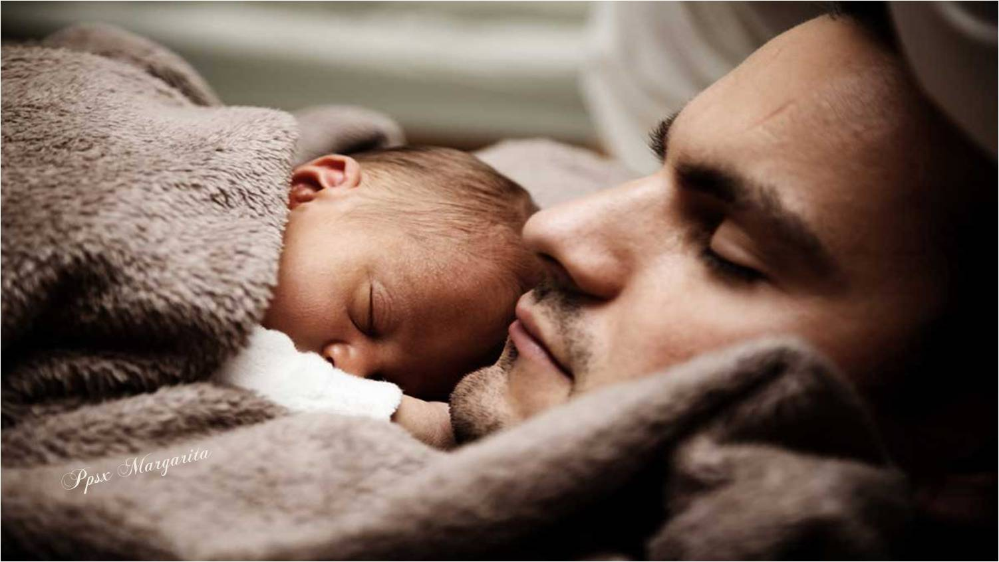

Slide 7
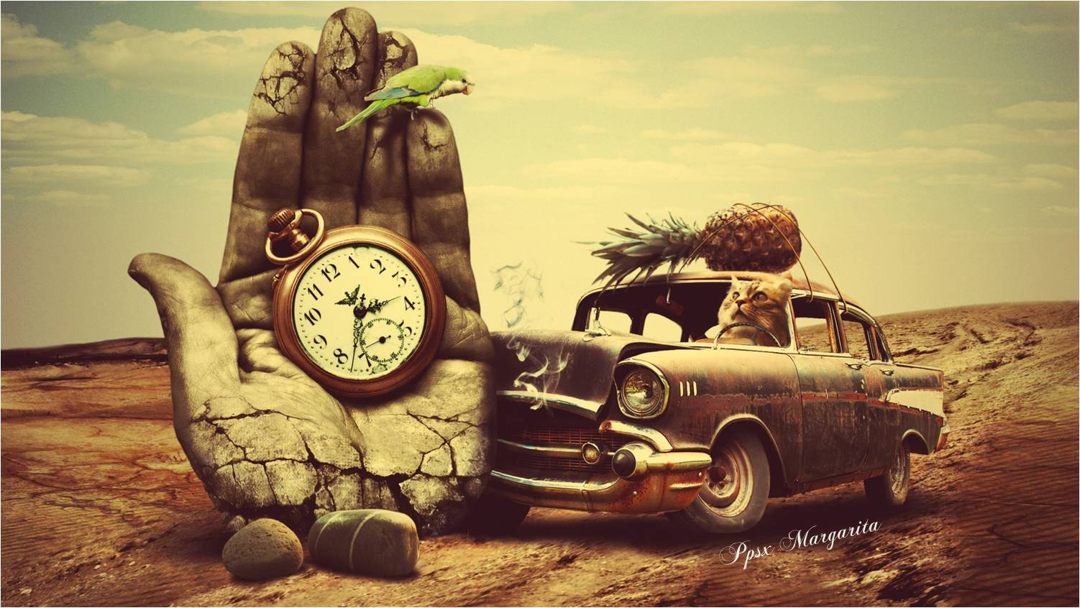
A ti, padre campesino, que has aprendido a extraer de la tierra el milagro de sus frutos, alimentados con tus gotas de
sudor y cansancio.

Slide 8
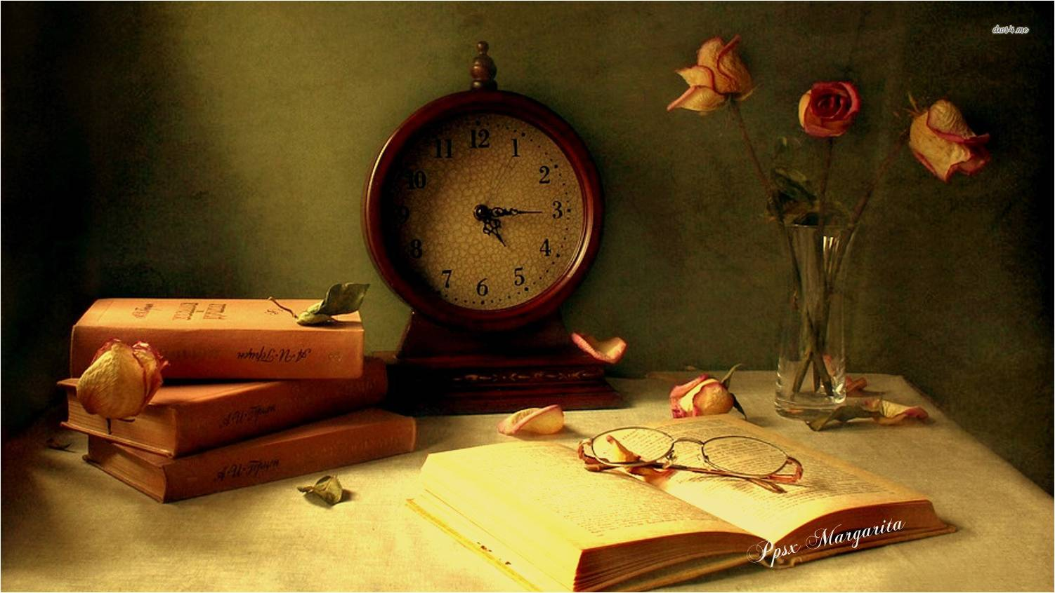
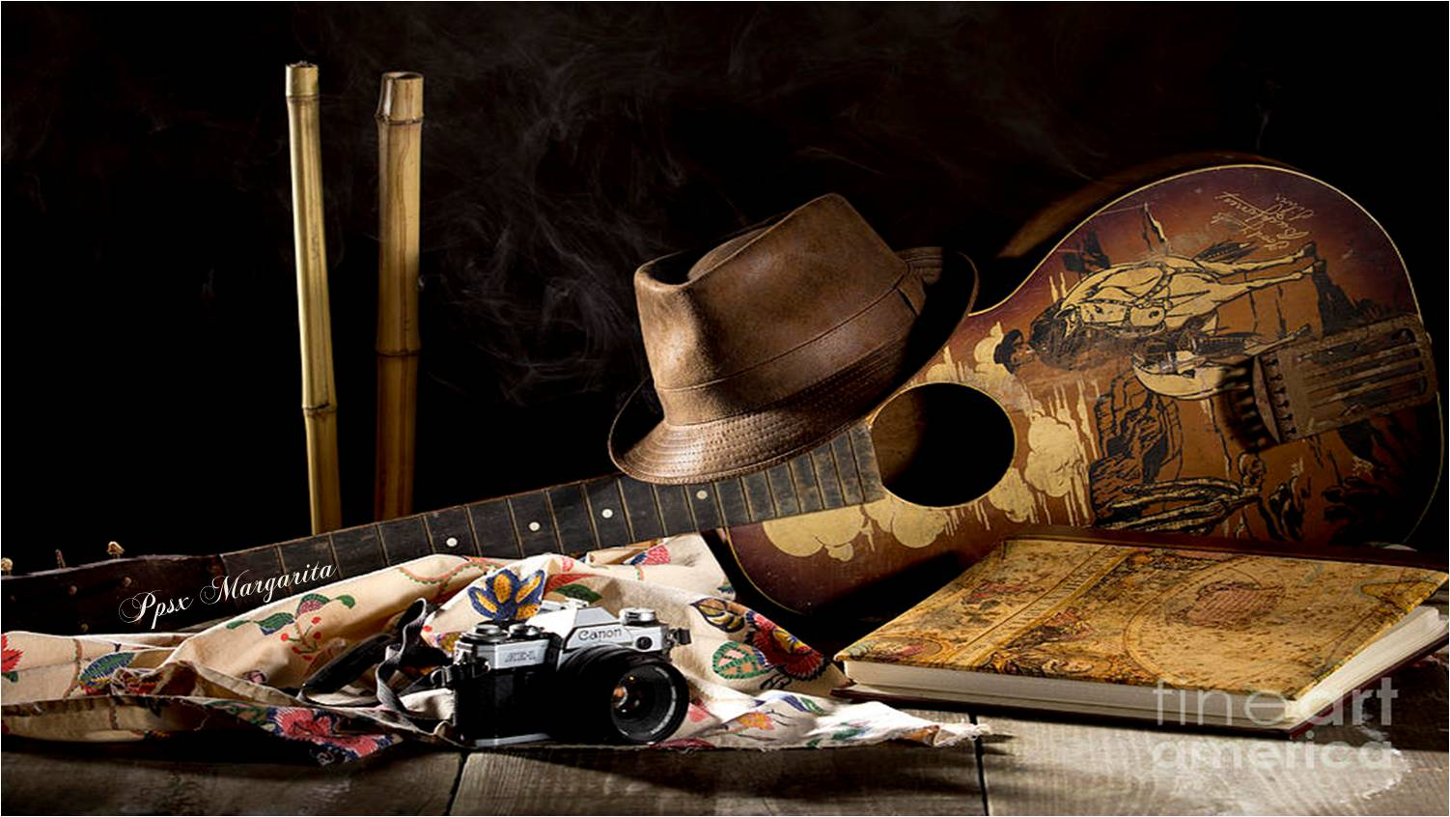
A ti, que exploras los caminos por los que han de transitar tus hijos
Los limpias de abrojos y abres la brecha para hacer su caminar más fácil y llevadero.

Slide 9
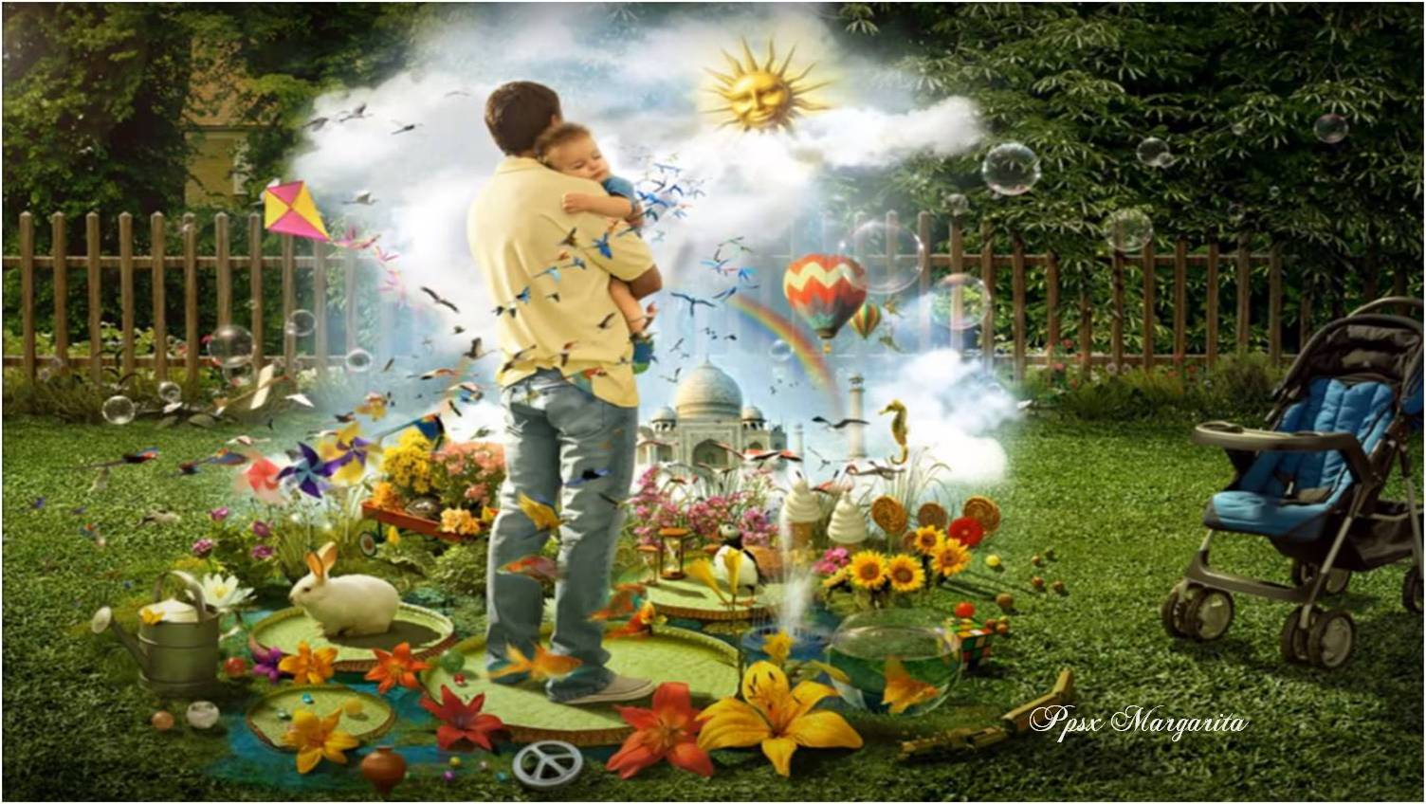

Slide 10

A ti, padre que te atavías diariamente con la elegancia de la corbata, que dejas detrás de la puerta tus sufrimientos y los disfrazas con sonrisas para cumplir tu jornada en esa oficina que sabe de tus suspiros de nostalgia.

Slide 11

A ti, padre soltero,
que haces caso omiso del dolor de la traición y el abandono, que celebras con sonrisas y amor las travesuras y los triunfos de tus hijos.

Slide 12
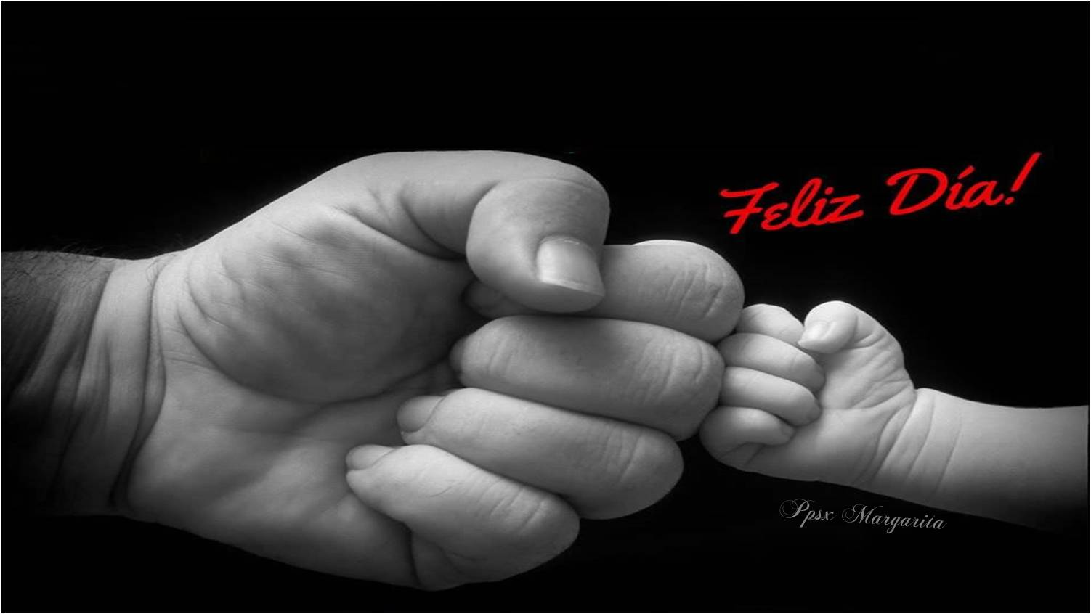

Slide 13
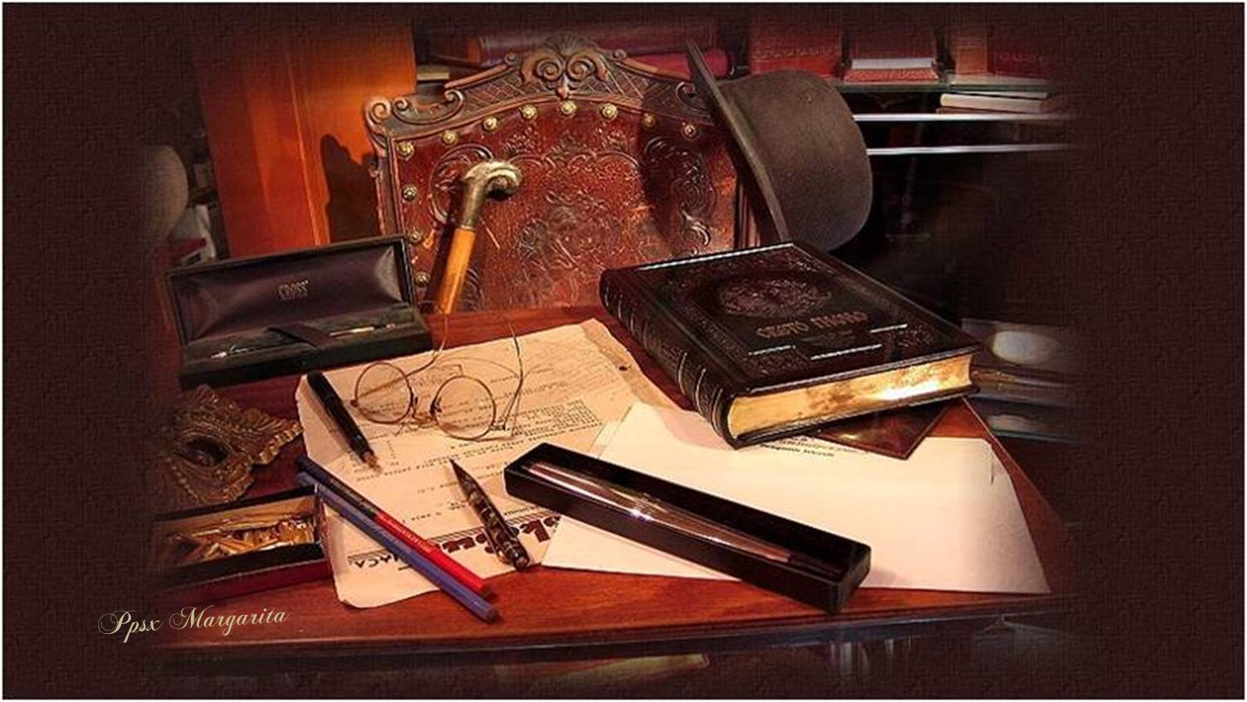

Que le pides al viento llevar el beso
y el suspiro de tu amor imperecedero
hacia el cielo desde donde te mira,
que escondes esa lágrima que se escapa por el hijo que ya no está
Un homenaje a ti, padre, que guardas en tu corazón el recuerdo del hijo que te fue arrebatado por la muerte,

Slide 14
A ti, padre maestro y amigo,
que resuelves ecuaciones y trazas líneas rectas en el
encerado con amor
a tu alumno, con ese mismo amor con que guías a tus hijos.

Slide 15

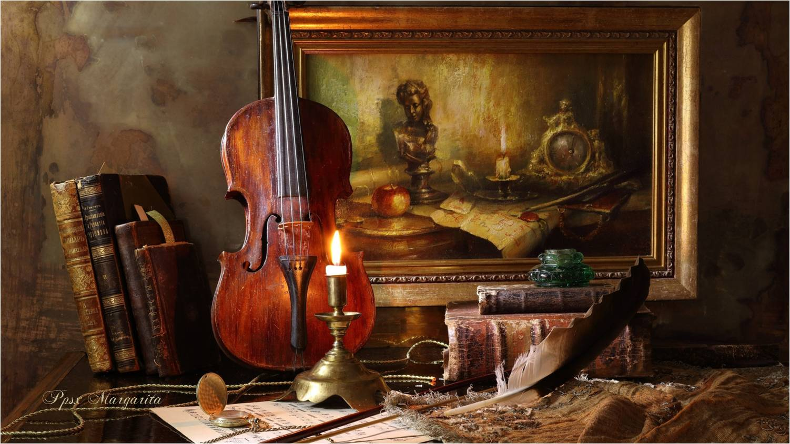
Este homenaje está dedicado a ti.
A ti que eres padre,
a ti que mereces reconocimiento,
a ti que siendo padre has recibido estas letras..

Slide 16


Slide 17


Slide 18
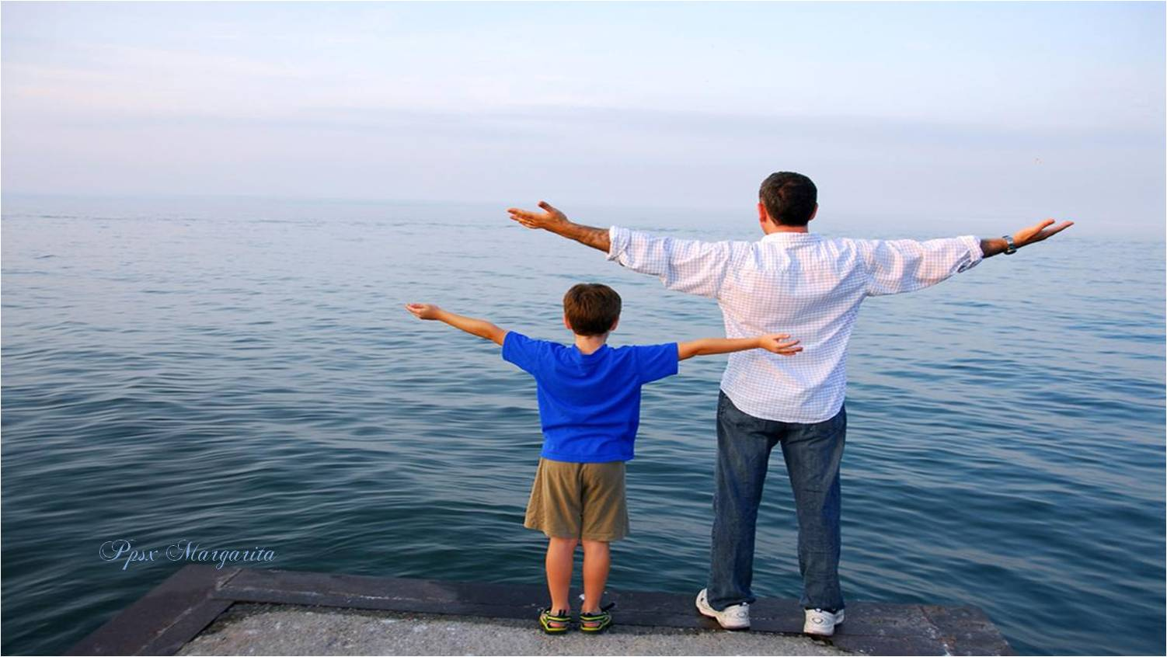

Marzo 2025
Música: Alejandro Sanz
Ese que me dio la vida
Margarita

Slide 19









¿Te ha gustado?
Puedes ver más entrando
Aquí
Además puedes recibir powerpoints en tu correo electrónico suscribiéndote aquí:
Esta presentación powerpoint ha sido creada y compartida única y exclusivamente para mispps.com

Slide 20
Ppsx Margarita

